Slide 1
Redes sem fio e Telefonia IP
Gregory Moser, João Hoffman, Leonardo Carmona e Luan Lazzari

Slide 2
Um pouco de história

Slide 3
Rede sem fio
A rede sem fio teve inicio por volta de 1888, em Hamburgo, Alemanha, onde Heinrich Rudolf Hertz produziu sua primeira onda de rádio.
Em 1894 estas ondas se transformaram em uma forma de comunicação.
O italiano Guglielmo Marconi Marchese, fez vários avanços quanto a distancia alcançada pelas ondas.
Em 1901 já era possível enviar sinais através do Oceano Atlântico.

Slide 4
Redes Wireless
As redes Wireless se diferem dos meios físicos, por não utilizar fios para estabelecer conexão entre os meios.
Elas utilizam apenas o ar, realizando isto através de raios infravermelho, radio, micro-ondas ou laser.
Múltiplos dispositivos podem coexistir no mesmo meio, sem inferência entre elas.
Para receber os dados, o receptor sintoniza numa frequência especifica e rejeita as outras portadoras de frequências diferentes.

Slide 5
Pontos de acesso
Os pontos de acesso são responsáveis pela conexão das estações moveis com a rede fixa, cada ponto de acesso tem o controle de uma determinada área de cobertura.
Eles são responsáveis por aceitar ou não uma nova conexão na rede e colher informações, para gerenciamento da rede.

Slide 6
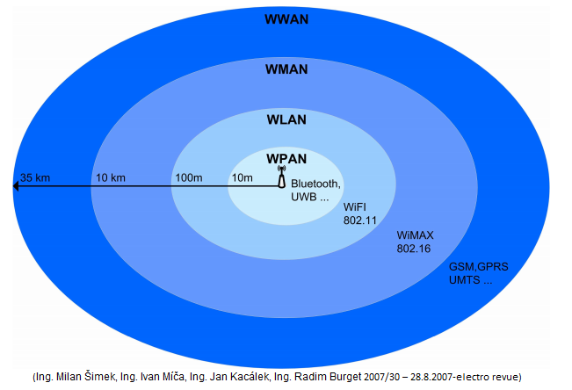
Tipos de Redes

Slide 7
Infraestrutura
Alta Densidade
Média Densidade
Baixa Densidade

Slide 8
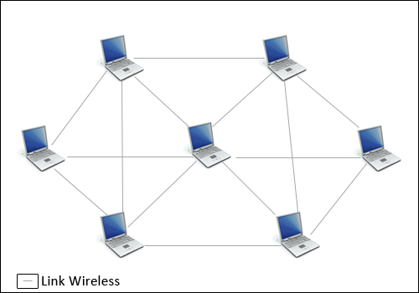
Redes Ad Hoc

Slide 9
Padrões IEEE 802.11
Os padrões IEEE 802.11 definem a padronização relativa as camadas físicas (PHY) e a de controle de acesso ao meio (MAC) para redes sem fio.

Slide 10
Componentes de uma rede no IEEE 802.11
Nome | Sigla | Descrição
Basic Service Set | BSS | Corresponde a uma célula de comunicação wireless
Stations | STA | Estações de trabalho que se comunicam entre si dentro da BSS
Estended Service Set | ESS | São células BSS próximas que se interceptam e que os AP estão ligados a uma mesma rede tradicional. Com isso, um STA pode ser deslocar de um BSS para outro, mantendo a conexão com a rede – Roaming

Slide 11
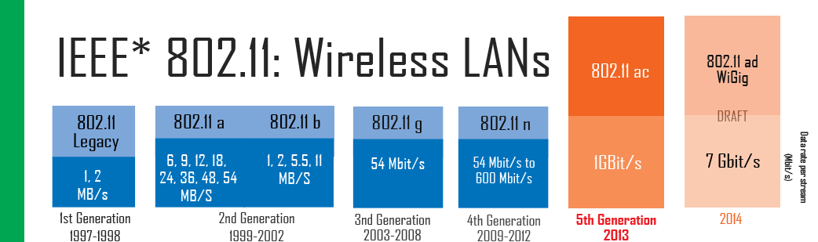
Evolução IEEE

Slide 12
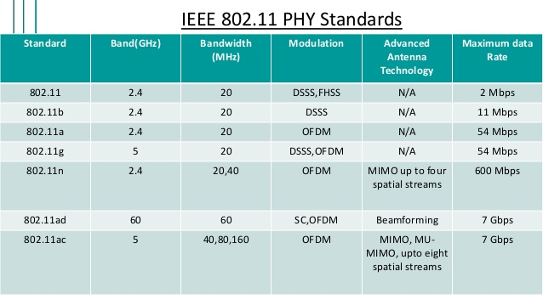
Comparativo IEEE 802.11

Slide 13
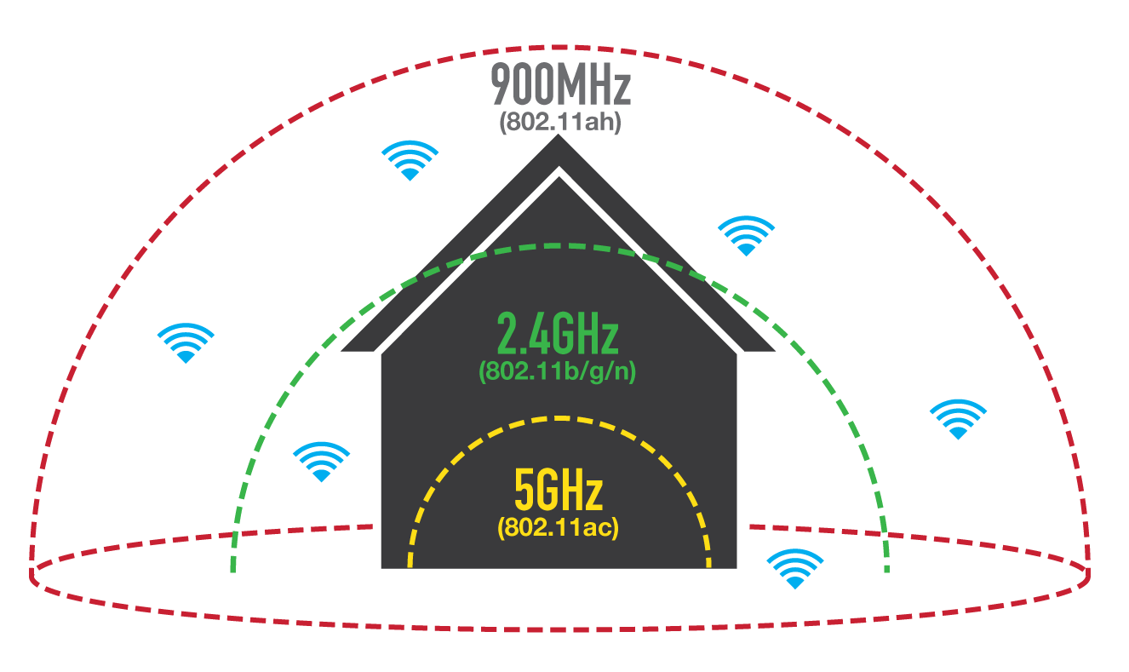
Distância

Slide 14
Telefonia IP

Slide 15
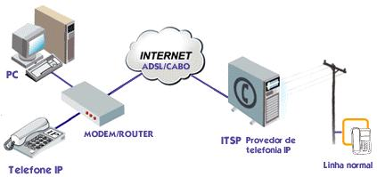
Telefonia IP
“Telefonia IP é a aplicação da tecnologia VoIP para realizar chamadas telefônicas com a rede pública (fixa ou móvel)”

Slide 16
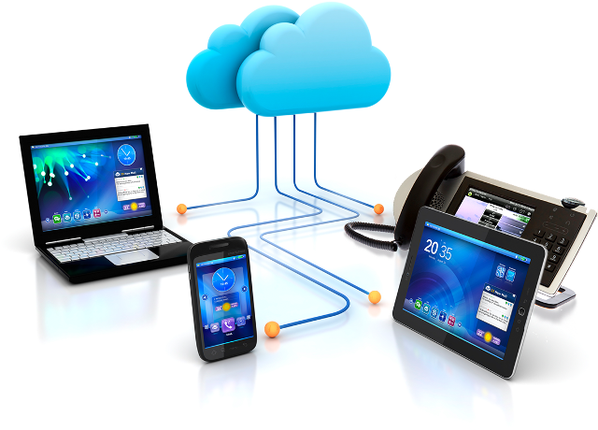
VoIP
“Consiste no uso da rede de dados que utilizam o conjunto de protocolos das redes IP (TCP/UDP/IP) para a transmissão de sinais de voz em tempo real na forma de pacotes de dados.”

Slide 17
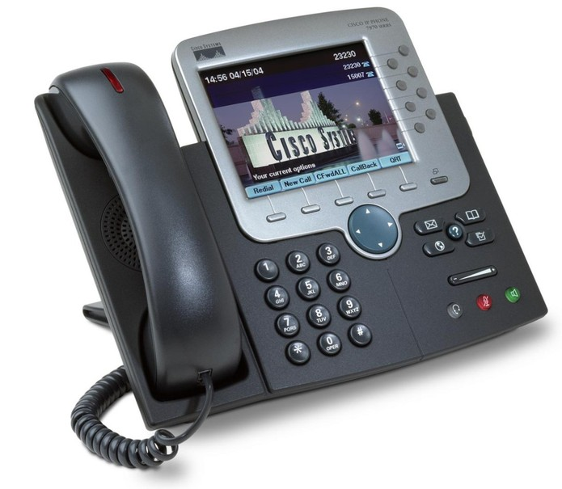
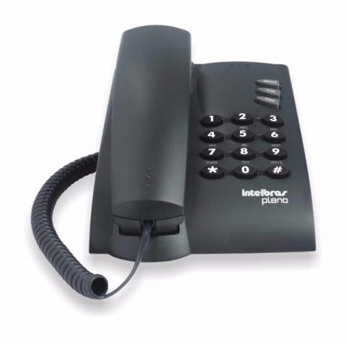
Comparativo
Telefone IP
Telefone Convencional

Slide 18
Comparativo
Característica | Telefonia IP | Convencional
Número | Opcional | Fixo
Mobilidade | Basta ter internet | Depende do cabeamento no poste local
Custo | Mais barato | Mais caro
Qualidade | Depende de uma boa internet | Não depende da internet
Consumo (10m) | 10 minutos à 128 Kb/s | 3,5 minutos à 64 Kb/s

Slide 19
Arquitetura

Slide 20
Arquitetura
Rede é plana, não hierárquica (diferente da telefonia convencional)
Especializada no roteamento e transporte de pacotes de dados
Endereçamento independe de sua localização geográfica
Processamento e a realização das chamadas ocorrem em vários equipamentos que podem estar localizados em qualquer parte da rede

Slide 21
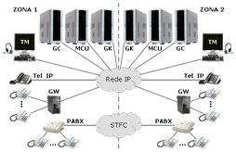
Arquitetura

Slide 22
Perguntas?

